Slide 1
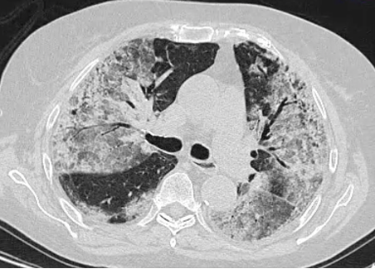
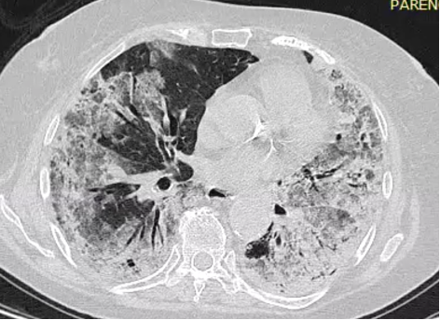
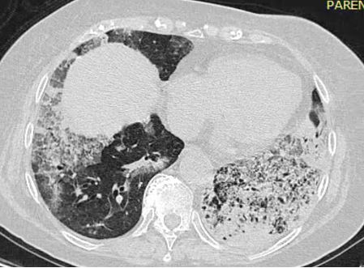
ADENOCARCINOMA MUCINOSO INVASOR: a propósito de un caso
P87
Cedillo Anabel, Andini Agustin, Malamud Patricia, Grodnitzky María Laura, Morandi Valeria, Tabaj Gabriela, Bocca Xavier, Rios Jesica.
Servicio de Neumonologia Clinica. Hospital del Tórax Dr. Antonio A. Cetrángolo
INTRODUCCIÓN
El adenocarcinoma mucinoso pulmonar primario es un subtipo de adenocarcinoma, son menos comunes en comparación con los adenocarcinomas no mucinosos invasivos (3-10%), caracterizándose por células tumorales caliciforme y/o células columnares con abundantes vacuolas intracitoplasmáticas cargadas de mucina.
CASO CLÍNICO
Mujer de 81 años de edad, antecedentes de HTA, DBT II no IR, infección por COVID19 en 2021, hipotiroidismo. Consulta por cuadro clínico de varias semanas de evolución caracterizado por neumonias a repeticion con multiples esquemas antibiotoicos sin mejoria. Ingresa a sala por insufiencia respiratoria tipo I, con tos con expectoración hialina espumosa abundante y disnea progresiva.
ESTUDIOS COMPLEMENTARIOS
TC torax: densidades difusas en vidrio esmerilado de disposición subpleural y peribroncovascular con mayor compromiso del hemitórax izquierdo identificándose en LII áreas de consolidación con imágenes cavitadas. Fibrobroncoscopia: sin lesiones endoluminales, BAL en LM, con toma biopsia en LID.
Informe Histologico: fragmento correspondiente a neoplasia mucinosa constituida por celulas columnares de citoplasma claro mucinoso, nucleos basal con leve atipia y fragmento de parenquima pulmonar con focos de organización.
Posterior intercurre con cuadro de descompensación y fallece.
CONCLUSIÓN
El adenocarcinoma mucionoso invasor es un subtipo poco común de adenocarcinoma de pulmón, caracterizado por la diseminación endobronquial y compromiso difuso o multifocal, se asocia con sintomas cronicos progresivos y broncorrea. Las anomalias más frecuentes son la consolidacion y la opacidad en vidrio esmerilado por llenado de los alveolos con mucina o liquido secretado por el tumor. Presentan mal pronóstico y, el sospechar de esta patología nos permite tener en mente una entidad poco frecuente pero con diversos patrones tomográficos evitando el retraso diagnóstico y terapéutico.

